Slide 1
第12课 资本主义世界殖民体系的形成

Slide 2
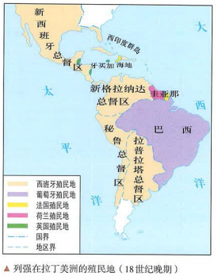
一、拉丁美洲的殖民地化
拉丁美洲，指今天美国以南的所有美洲地区。这一地区曾经长期沦为西班牙和菊萄牙的殖民地，以西班牙
国家 | 西 班 牙 | 葡 萄 牙
时间 | 1496年，西班牙在海地建立了第一个永久性殖民地圣多明各。 | 1500年，葡萄牙航海家佩德罗·卡布拉尔到达巴西。
殖民范围 | 到16世纪中叶，西班牙已经把除巴西之外的大部分南美洲、整个中美洲和部分北美洲变成了自己的殖民地。 | 葡萄牙紧随西班牙之后侵入拉丁美洲，随后的三百年里，建立了巴西殖民地。
 | 到18世纪晚期，拉丁美洲已完全处于欧洲列强的殖民统治之下，其中绝大部分土地为西班牙和葡萄牙的殖民地，小部分土地（圭亚那）荷兰、英国和法国
殖民统治 | 政治：总督治理；专制统治
 | ①建立了几个总督辖区进行管理， ②国王任命总督和高级官吏，并派人监督总督，总督代表国王在辖区内行使军事、行政和司法的最高权力。 | 设立总督制度，由国王任命，享有行政权和征税权。
 | 经济掠夺（方式）：掠夺金银财富；奴役、屠杀印第安人；开采金银矿； 推行农奴制，发展种植园经济；黑奴贸易
影响 | ⑴殖民者在拉丁美洲实行专制统治，掠夺了巨额财富。 ⑵殖民者奴役和屠杀印第安人，造成后者大量死亡。 ⑶为弥补劳动力不足，殖民者发展起罪恶的黑奴贸易。 ⑷宗主国禁止或限制殖民地同任何其他国家进行贸易，限制了殖民地经济的发展。
语和葡萄牙语为官方语言，而这两种语言都属印欧语系拉丁语族,因此，这一地区被称为"拉丁美洲”

Slide 3
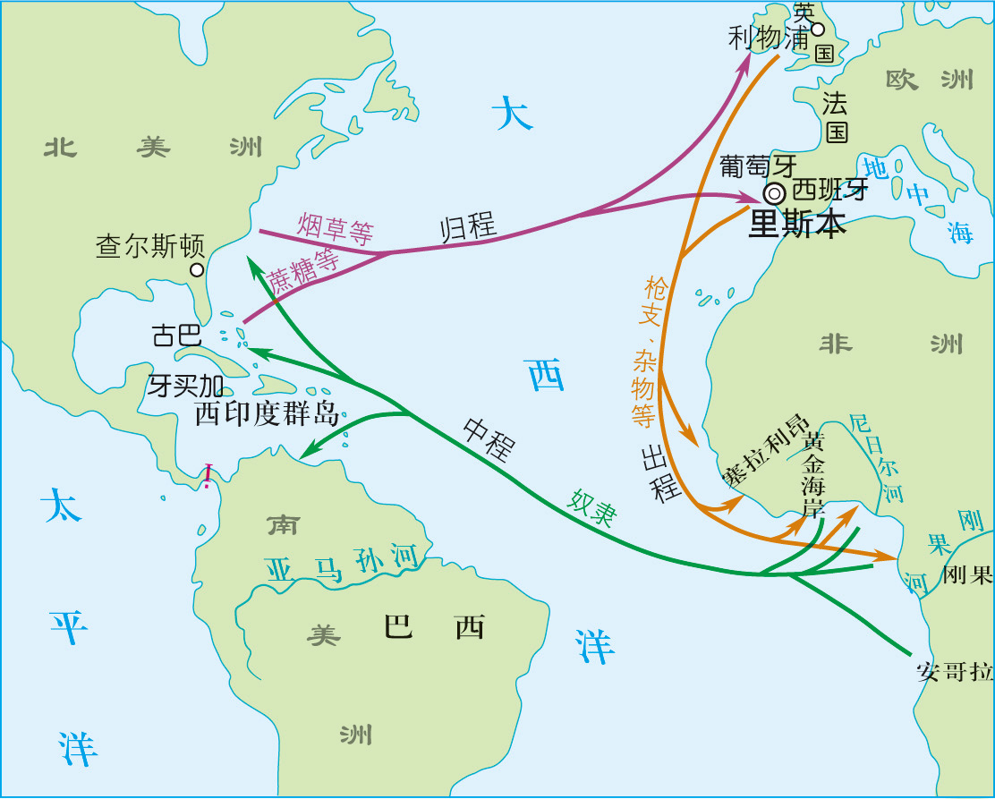
黑奴贸易
带来巨额财富，创造巨额原始资本积累，引发价格革命和商业革命；加速欧洲封建制度的衰落，促进了欧洲资本主义工商业的发展。
金银、蔗糖、烟草、棉花等农产品
欧洲
归程
美洲
美洲获得了廉价劳动力，促进了美洲种植园经济的发展与殖民地的开发。
大西洋
三角贸易
枪械、火药、纺织品、手工制品等
非
洲
黑
人
奴
隶
出程
中程
【学思之窗】殖民者从拉丁美洲殖民地掠夺了巨额财富。据统计，16、 17世纪时，西班牙在殖民地开采的黄金、白银超过当时世界 总产量的2/3。1500—1650年，西班牙从美洲掠夺的黄金多达 180吨，白银多达16000吨。
殖民者的掠夺对美洲和欧洲分别产生了怎样的影响?
非洲
非洲丧失了近亿劳动力，破坏了原有社会结构，极大地制约了非洲的发展；造成非洲长期贫穷与落后。
三角航程一次航行六个月，做三次买卖，获利高达300％。（死亡航线）

Slide 4
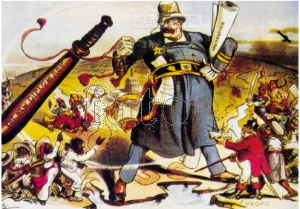
【知识拓展】拉丁美洲独立后，列强的殖民扩张
拉丁美洲在拉美摆脱西班牙葡萄牙统治获得独立后，，各国大多政局动荡，普遍实行军事独裁统治，政治经济发展停滞不前。 欧美各国纷纷采取经济、政治、军事手段，对拉美各国进行渗透。并展开争夺拉美的角逐，以英美为主。
英美等国在“援助”的幌子下， 加紧了对拉丁美洲的经济侵略和政治渗透。
1823年美国提出“门罗宣言”，宣称美洲是美洲人的美洲，反欧洲国家在美洲夺取殖民地原则，将拉丁美洲视为自己的势力范围。；
1889年又建立“美洲共和国联盟”；
1898年美西战争揭开美国向拉美全面扩张的序幕。随后，美国交替推行“大棒政策”和“金元外交”的政策，凭借其大为增强的军事经济力量，积极推行向外扩张计划，加强了对拉丁美洲，特别是加勒比海地区的侵略。

Slide 5
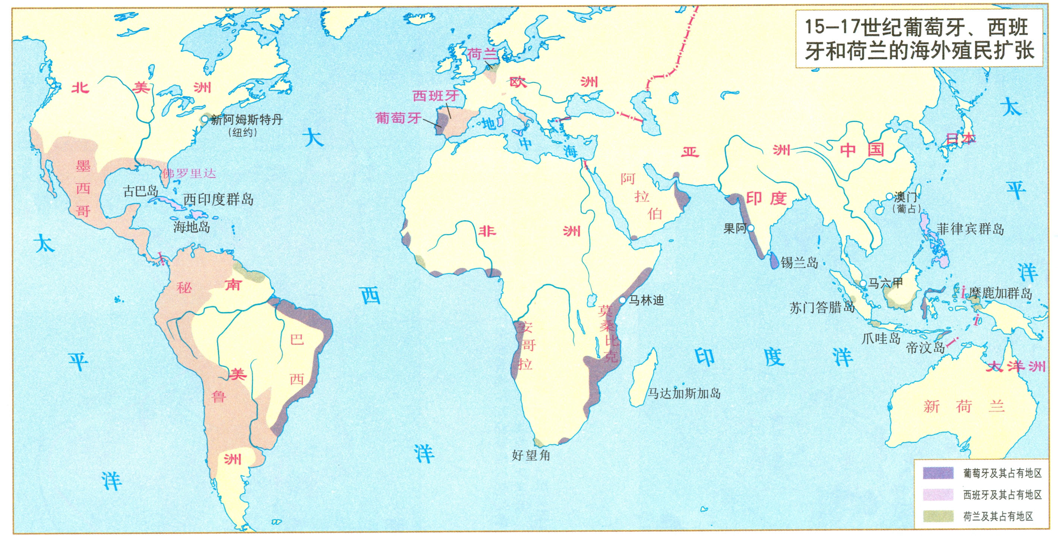
二、亚洲沦为殖民地半殖民地
16世纪西班牙占领地区
(一).15、16世纪的殖民扩张
1.主要国家:葡萄牙和西班牙
2.背景:随着新航路的开辟,葡萄牙、西班牙人到达东方。
3.概况。
16世纪葡萄牙占领地区
国家 | 殖民方式 | 殖民概况
葡萄牙 | 建立商站 控制商路 | 16世纪中叶,在亚洲建立了包括中国澳门在内的几十个商站
西班牙 |  | 入侵菲律宾,将其变成了殖民地
【思考】殖民扩张兴起的时代背景：
⑴随着新航路的开辟的开辟，西欧国家走上了对外扩张的道路。
⑵资本主义经济的发展。
⑶14世纪兴起的文艺复兴运动（人文主义：冒险精神、开拓进取），解放了人们的思想。

Slide 6
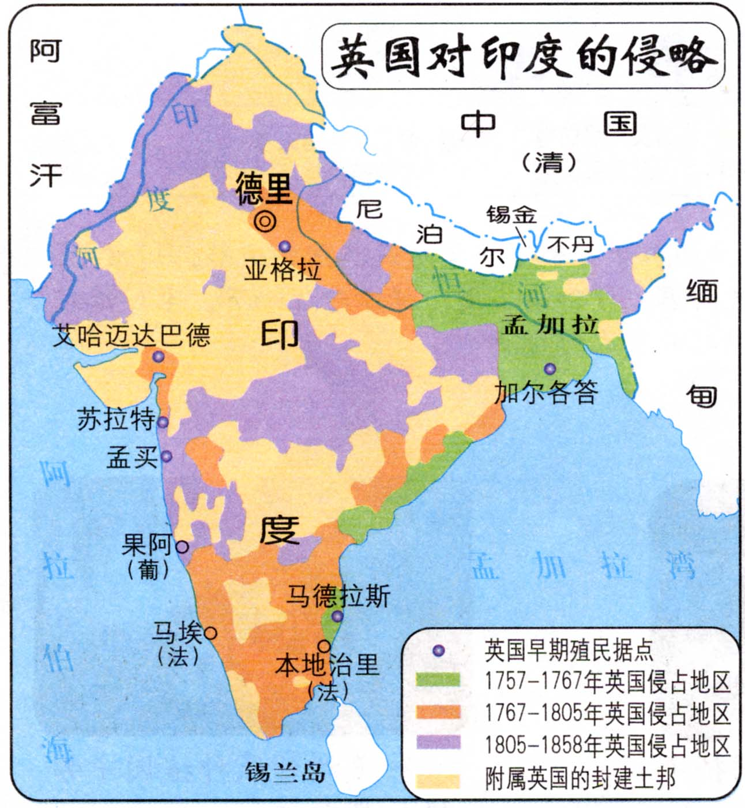
(二).17世纪到20世纪初的殖民扩张
1.主要国家：英国、荷兰、法国 等
2.概况
加快了亚洲的殖民地和半殖民地化。
地域 | 概 况
南亚 | ①17世纪初,英国人来到印度。 ②英国通过东印度公司,采取走私鸦片等手段,掠夺了大量财富和巨额利润。 对印度的剥夺是英国资本原始积累的主要来源之一。 ③到19 世纪中后期,英国几乎控制了印度全境
总结概括英国对印度殖民扩张的手段
1.设立垄断性贸易公司（东印 度公司），采取直接抢掠、侵占土地、强征巨额土地税、种植并走私鸦片等手段，进行财富掠夺。
2.挑唆内战（印度人打印度人），坐收渔利。
（原因：利用印度各地封建割据严重、国内社会矛盾尖锐的弱点）
3.直接武力侵略。

Slide 7
【知识拓展】
思考：英国对印度殖民侵略的方式的变化以及对印度的影响？
17世纪以来，亚洲逐步陷入殖民地和半殖民地化的深渊。在南亚，17世纪初，印度开始受到英国殖民势力的侵略。英国东印度公司是掠夺印度的主要工具。该公司经营200多年，在印度各地建立了一大批商站和居留地，成为英国在印度殖民统治的代理机构，1为英国把印度变为殖民地奠定了基础。英国通过东印度公司，采取直接抢掠、侵占土地、强征巨额土地税、种植并向中国走私鸦片、低价收购印度产品在欧洲高价卖出等手段，掠夺了大量财富和巨额利润。1757-1815年，从印度流入英国的财富大约为10亿英镑。对印度的剥夺是英国资本原始积累的主要来源之一。
18世纪英国工业革命开始后，东印度公司把印度变成了英国机织棉纺织品。与此同时，英国也加紧了对的倾销市场，印度原有的手工纺织业遭到灭顶之灾。
变化：从直接的殖民掠夺为主到商品输出为主。
影响：
①打破了印度传统的经济结构，印度逐步被纳入资本主义世界市场体系，成为英国的原料产地和商品市场，
②给印度人民带来了灾难；
③激起了拉美和印度人民的反抗斗争；
④客观上传播了先进的生产技术和思想观念，有利于社会的发展和进步。
对印度的军事侵略和征服。它先是通过三次对法国的战争，把法国的势力排挤出印度；然后通过多次与印度各邦的长达近一个世纪的战争，逐步占领印度的南部中部和北部；到1849年3月英国通过战争完全控制了旁遮普地区，印度全境都处于英国的殖民统治之下，印度完全沦为英国的殖民地。在征服旁遮普地区后，英国作为胜利者掠走了印度的“镇国之宝”—“光之山”钻石，并镶嵌于英国的王冠之上。

Slide 8
【课堂探究】
材料一：殖民者从拉丁美洲殖民地掠夺了巨额财富。据统计，16、17世纪时，西班牙在殖民地开采的黄金白银超过当时世界总产量的 2/3。1500—1650年间，西班牙从美洲掠夺的黄金多达180吨，白银多达16000吨。
变化：从直接的殖民掠夺为主到商品输出为主。
影响：
①打破了印度传统的经济结构，印度逐步被纳入资本主义世界市场体系，成为英国的原料产地和商品市场，
②给印度人民带来了灾难；
③激起了拉美和印度人民的反抗斗争；
④客观上传播了先进的生产技术和思想观念，有利于社会的发展和进步。
材料二：英国征服和抢劫印度：18世纪中后期，英国加紧了对印度的侵略，蚕食土地，抢掠财富，扩大殖民地。1757年，克莱武指挥英国殖民军队侵占了孟加拉，放手让部下抢劫，他自己一人就从当地土王的金库中抢夺了价值23万英镑的金银财宝。事后他曾说：“我出入于只为我敞开的金库……此刻，我对自己那时的节制大为惊奇。”英国议会因克莱武“对国家作出巨大的贡献”对他予以表彰。据统计，1757—1815年间，英国从印度攫取的财富不下10亿英镑。
根据材料一、二并结合所学回答，殖民者的掠夺对殖民地和欧洲分别产生了什么影响？
对殖民地：①打破了印度传统的经济结构，逐步被纳入资本主义世界市场体系，
②殖民掠夺加深了拉美和印度人民的灾难和痛苦，
③激起了拉美和印度人民的反抗斗争；
对欧洲：
①从拉美掠夺的巨额财富运回欧洲，引起价格革命和商业革命，搅乱了欧洲传统的经济关系；②对印度的掠夺加速了英国资本原始积累的过程，为工业革命开展提供了充足的资金条件。

Slide 9
地域 | 殖民国 | 概 况
东南亚 |  | ①17 世纪初荷兰殖民者侵入印度尼西亚,建立了巴达维亚殖民地。后来占领了整个印度尼西亚 ②到19世纪末,英国已将缅甸和马来半岛的大部分变成殖民地 ③法国侵占了越南、柬埔寨和老挝 ④美国从西班牙手里夺得菲律宾（美西战争：1898年）
西亚 |  | ①18 世纪末19世纪初,英、法、俄等国在奥斯曼帝国扩大势力范围,分割领土。奥斯曼帝国半殖民地化程度不断加深 ②俄国和英国不但控制了伊朗的经济和内政,而且分别在伊朗北部和南部划分势力范围。
东亚 |  | ①鸦片战争后,列强迫使清政府签订了一系列不平等条约,使中国逐步沦为半殖民地半封建社会 ②1910 年,日本吞并了朝鲜半岛
荷兰
英国
法国
美国
英、法、俄等
俄国
英国
列强
日本

Slide 10
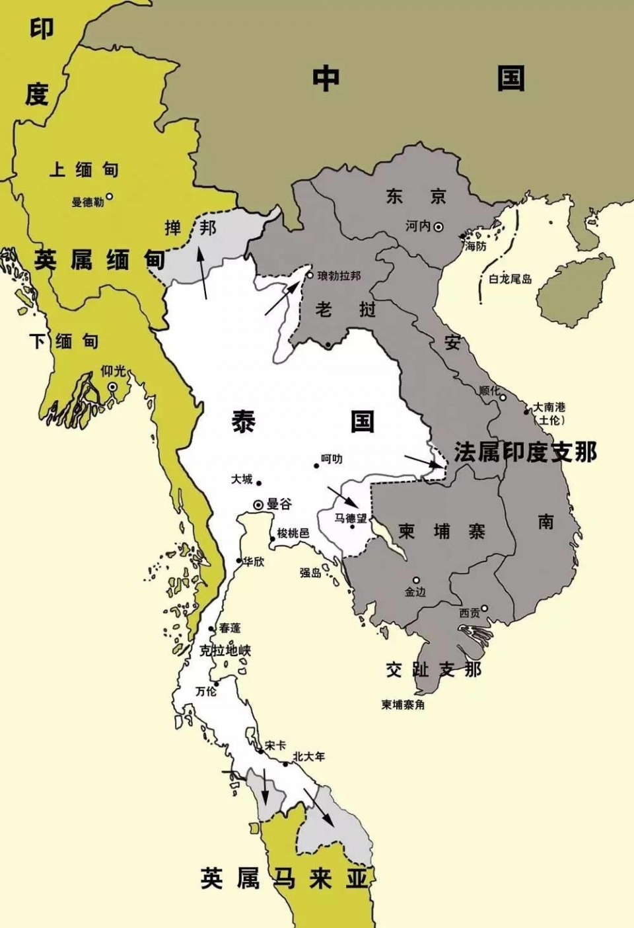
【知识拓展】英国在亚洲的殖民扩张
英国把印度变为殖民地后，继续侵略南亚其他地区。1886年英国把缅甸划为英属印度的一个省，此举基本完成了对南亚的征服。英属印度统辖的范围几乎覆盖了整个南亚次大陆和部分东南亚地区，包括今天的印度、巴基斯坦、孟加拉、斯里兰卡、缅甸、马来西亚和新加坡。
在东亚，中国是列强争夺的最大目标。早在1792年，英国就派使节马戛尔尼出使中国，要求开放港口和商埠，并按照西方近代国际法观念与中国建立“正常”的外交关系，遭到中国政府的拒绝。1808年，英国兵船进犯中国东南沿海，被中国水师击退。英国政府支持并庇护本国商人向中国非法走私鸦片，牟取暴利，并以清朝钦差大臣林则徐在广州厉行销烟为借口，于1840年发动了鸦片战争。
1842年，清政府被迫与英国签订《南京条约》，中国割让香港岛给英国，开放广州、厦门、福州、宁波、上海等港口通商，并允许英商自由贸易，由此揭开了列强通过不平等条约奴役中国的序幕。随后，其他列强纷纷效仿。1844年美国与法国通过迫使中国政府签署《中美望厦条约》和《中法黄埔条约》，不仅获得了同英国一样的特权，还攫取了更多利益。1856年，英法发动第二次鸦片战争，通过签订《天津条约》和《北京条约》，进一步扩大了在华权益。从1859年开始，英国人开始作为中国海关总税务司，执掌中国海关大权69年，为帝国主义的经济入侵和干预中国内政提供了方便。1897年法国强迫清政府同意“永不将海南岛让与任何他国”。

Slide 11
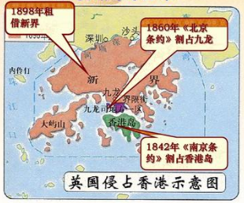
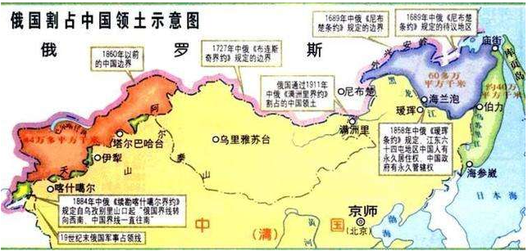
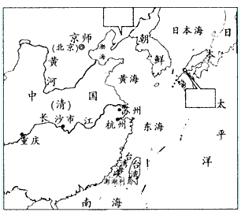
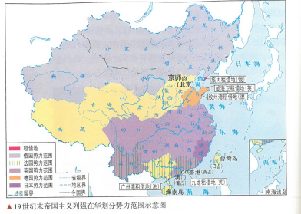
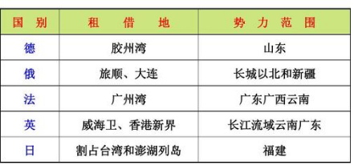
【知识总结】结合中国近代史分析列强对中国的侵略。

Slide 12
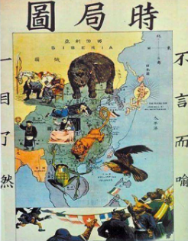
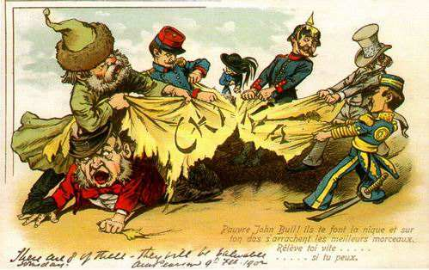
19世纪末，列强在中国争划势力范围时，美国正与西班牙争夺古巴和菲律宾，一时无力兼顾中国。美西战争结束后，美国国务卿海·约翰于1899年9月6日提出“门户开放”政策。
基本内容是：（1）各国对他国在中国取得的任何势力范围、租借地内的通商口岸、投资事业，或任何既得利益，不得干涉。（2）运至各势力范围口岸的各国货物，均按中国现行关税税率，由中国政府征收。（3）各国对进入自己势力范围内的他国船舶，不得征收高于本国船舶的港口税，他国使用自己所修筑或经营控制的铁路运输货物时，不得征收高于本国商品的运费。
美国的这一政策，是在承认和维护列强在华租借地和势力范围中的特殊利益和既得权利的前提下，保证各国机会均等、利益均沾，到1900年2月，各列强国家先后表示赞同。
门户开放政策标志着列强对华侵略进入新的阶段，列强取得表面一致，形成共同宰割中国的同盟。

Slide 13
知识小结
列强在亚洲的殖民扩张
P71 列强在亚洲的殖民地和势力范围
时期 | 殖民国 | 殖民方式 | 侵占的殖民地 、半殖民地
15、16世纪 | 葡萄牙 | 建立商站，控制商路 | 建立包括中国澳门在内的几十个商站。
 | 西班牙 |  | 入侵菲律宾变成殖民地。
17世纪到 20世纪 | 英国 | 1.设立垄断性贸易公司 2.挑唆内战 3.直接武力侵略。 | 17世纪初开始逐渐控制了印度； 18世纪末在奥斯曼帝国扩大势力范围； 19世纪末将缅甸和马来半岛半岛的大部分变成殖民地；在伊朗南部划分势力范围。发动对中国鸦片战争及第二次鸦片战争。
 | 荷兰 | 设立垄断性贸易公司 | 到19世纪占领整个印度尼西亚；一度占领中国领土台湾。
 | 法国 | 中法战争 | 18世纪末，在奥斯曼帝国扩大势力范围； 19世纪末法国侵占了越南、柬埔寨和老挝； 19世纪中叶参与侵略中国的鸦片战争、第二次鸦片战争。
 | 美国 | 美西战争 | 1898年 取代西班牙，成为菲律宾的宗主国。
 | 俄国 |  | 18世纪末在奥斯曼帝国划分势力范围；19世纪在伊朗划分势力范围。
 | 日本 | 甲午中日战争 | 1910年吞并了朝鲜。

Slide 14
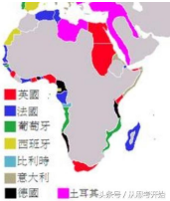
三、西方列强瓜分非洲
（一）工业革命前:
1.从15世纪开始,欧洲殖民者就侵入非洲。
2.19世纪中叶以前,他们在非洲的殖民活动大多局限在沿海地区：在西非、中非和南非占领重要的港口和城镇，并进行奴隶贸易
16世纪葡萄牙占领地区
（二）工业革命后:
欧洲殖民者逐渐放弃了罪恶的奴隶贸易,进行全面的殖民入侵。
【思考】为什么此时西方列强开始全面入侵非洲？
①工业革命后生产力水平的提高
②交通工具的改进
③工业革命对市场的需求
④强大的军事力量。
⑤非洲拥有庞大的市场和价格低廉的原料
19世纪中叶以前各国在非洲殖民地

Slide 15
（二）工业革命后:
1.北非地区
⑴.时期：18世纪末到19世纪初
⑵.概况： 奥斯曼帝国的属地埃及成为英法等国争夺的重点。
①英法：苏伊士运河通航后，英法控制了运河，并利用埃及的财政危机，控制了埃及的经济政治大权。
②英国：1882年, 英国发动侵埃战争，占领了整个埃及，实际把埃及变成了殖民地；以埃及为基地对苏丹实行武力扩张。
③法国：从19世纪30年代就入侵阿尔及利亚，并向突尼斯和摩洛哥扩张。
2.非洲腹地探险
⑴.时期：18 世纪后期到19 世纪后期
⑵.概况：欧洲探险者纷纷深入非洲腹地探险，为进一步侵略准备地理人文资料。

Slide 16
3.非洲腹地探险
⑴.时期：19 世纪后期
⑵.地域：撒哈拉沙漠以南非洲
⑶.概况：列强加快了侵略撒哈拉沙漠以南非洲地区的步伐；各自制定了侵略计划。
①英国妄图建立一个北起开罗，南至开普敦，纵贯非洲大陆的庞大殖民地（“2C”）；
②法国要把它的非洲殖民地从西非的佛得角一直延伸到到东非的索马里（“2S”）；
③德国则希望在赤道两侧建立自己的殖民地。
4.柏林会议
⑴背景：在抢夺殖民地过程中，列强冲突加剧。为解决矛盾和进一步瓜分非洲。
⑵概况：1884年，英、法、德等国在柏林召开会议。
⑶内容：①任何国家在非洲占领新的土地，必须通知其他国家，占领方为有效，这就是臭名昭著的“有效占领”原则。
②各国可以先在地图上划定彼此的势力范围，然后再去占领。
因此，这次会议也是一次“地图上作业”的会议。
⑷影响：柏林会议之后，列强瓜分非洲的速度大大加快。

Slide 17
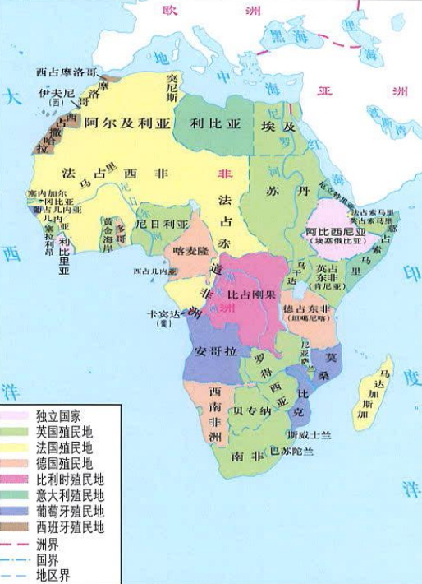
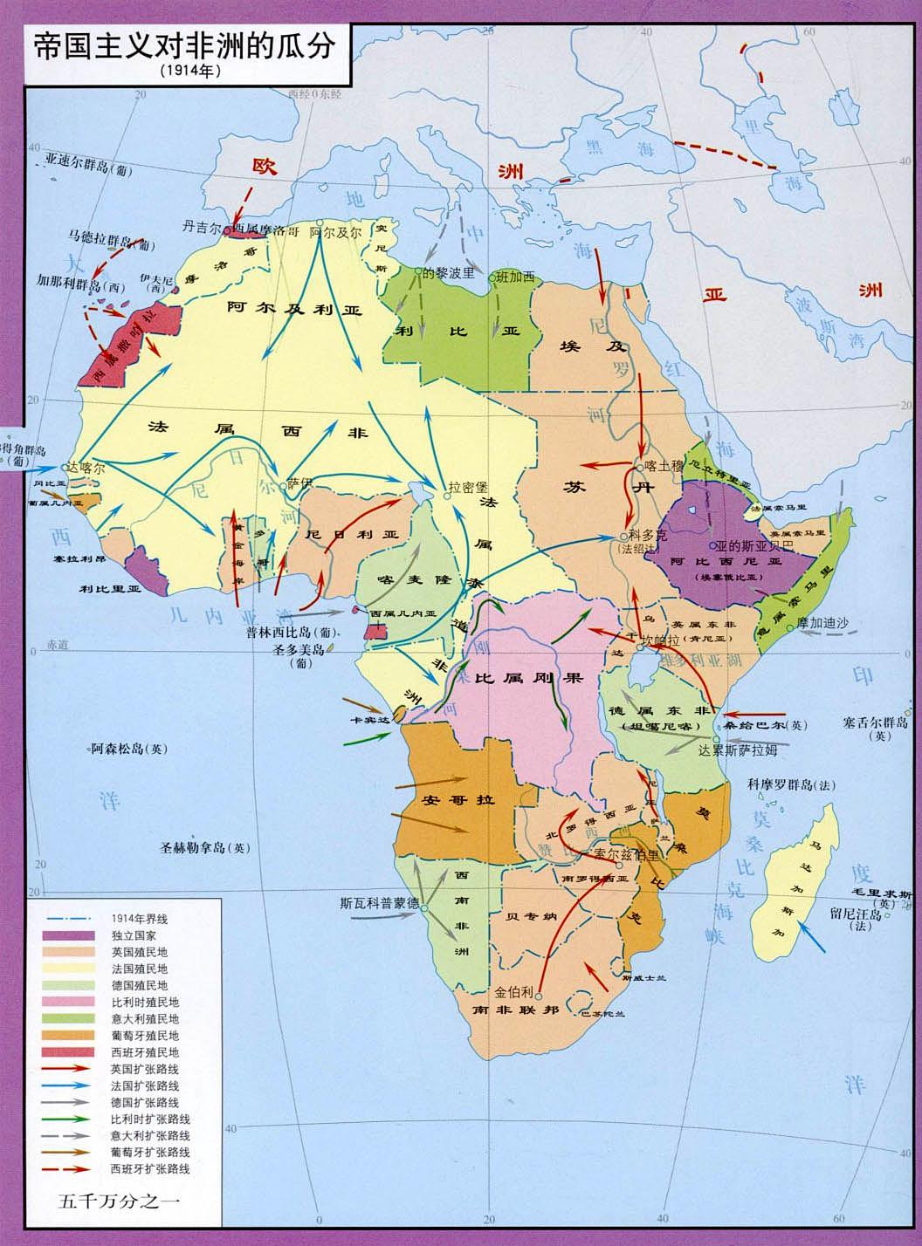
19 世纪70 年代以前，欧洲殖民国家只侵占了10% 左右的非洲土地；19 世纪晚期，它们侵占了几乎整个非洲。
真正独立的千年古国埃塞俄比亚
16世纪葡萄牙占领地区
利比里亚名义独立，实际上是美国殖民地
19世纪中叶以前各国在非洲殖民地

Slide 18
【知识小结】列强对非洲的侵略
历史阶段 | 时期 | 地域 | 概 况
工场手工业时代 | 15世纪到19世纪中叶 | 沿海地区 | 在西非、中非和南非占领重要港口和城镇，持续进行奴隶贸易。
蒸汽时代 （全方面殖民入侵） | 18世纪末到19世纪初 | 北非 | 奥斯曼帝国的属地埃及成为英法等国争夺的重点。 ①英法：苏伊士运河通航后，英法控制了运河，并利用埃及的财政危机，控制了埃及的经济政治大权。 ②英国：1882年, 英国发动侵埃战争，占领了整个埃及，实际把埃及变成了殖民地；以埃及为基地对苏丹实行武力扩张。 ③法国：从19世纪30年代就入侵阿尔及利亚，并向突尼斯和摩洛哥扩张。
 | 18 世纪后期到19 世纪后期 | 非洲 腹地 | 欧洲探险者纷纷深入非洲腹地探险，为进一步侵略准备地理人文资料。
电气时代 （速度加快，瓜分狂潮） | 19世纪后期 | 撒哈拉沙漠以南非洲 | ⑴列强加快了侵略撒哈拉沙漠以南非洲地区的步伐；各自制定了侵略计划。 ①英国妄图建立一个北起开罗，南至开普敦，纵贯非洲大陆的庞大殖民地； ②法国要把它的非洲殖民地从西非的佛得角一直延伸到到东非的索马里； ③德国则希望在赤道两侧建立自己的殖民地。 ⑵1884年，欧洲列强召开柏林会议
 | 20世纪初 | 非洲大陆 | 侵占了几乎整个非洲。

Slide 19
【知识小结】列强对非洲的侵略
历史阶段 | 侵略非洲的特征 | 主要史实
工场手工业时代 | 大多局限在沿海地区 | 在西非、中非和南非占领重要港口和城镇，持续进行奴隶贸易。
蒸汽时代 | ①逐步放弃奴隶贸易，转而全方面进行殖民入侵； ②欧洲探险者深入非洲腹地探险。 | ①英法争夺埃及和苏伊士运河； ②英国侵占埃及和苏丹； ③法国入侵阿尔及利亚，并向突 尼斯和摩洛哥扩张。
电气时代 | 欧洲列强瓜分非洲的速度加快，掀起瓜分非洲狂潮。 | ①英法德各自制定侵略非洲的计划； ②1884年，欧洲列强召开柏林会议； ③19世纪末20世纪初，欧洲殖民者侵占了几乎整个非洲。

Slide 20
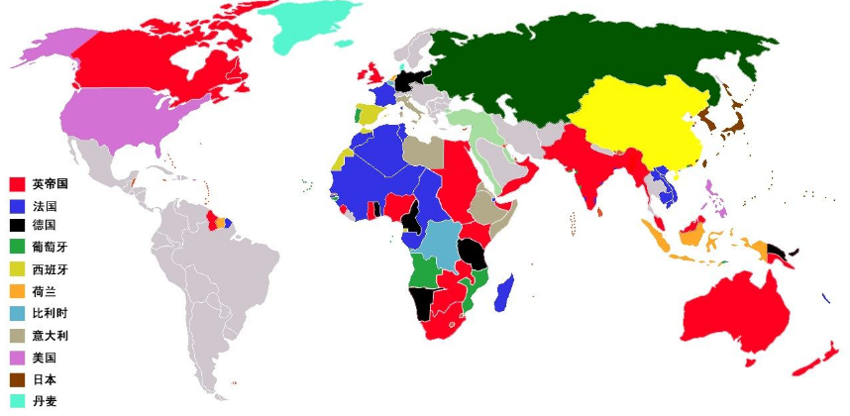
四、世界殖民体系的形成
1. 时间：19 世纪末 20 世纪初，整个
世界被瓜分完毕，资本主义世界殖民
体系最终形成。
2. 表现：①亚洲的绝大多数地区已经
沦为殖民地或半殖民地（除日本、俄罗斯亚洲部分），
②非洲的绝大部分成为殖民地，
③独立的拉丁美洲国家实际也成为依附于欧美国家的半殖民地。
④世界上大部分人口生活在殖民地或半殖民地。据统计，1914年世界总人口约18亿，其中5亿多人处于西方殖民国家直接统治之下，还有远超过此数的人生活在半殖民地。

Slide 21
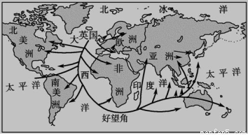
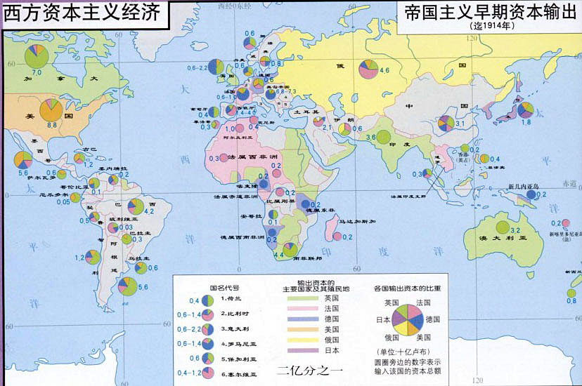
3. 原因：资本主义世界殖民体系的建立是同资本主义发展到帝国主义联系在一起的。
⑴根本原因是资本主义经济具有开放性和扩张性。
⑵工业革命后，资本主义经济的发展需要倾销商品，掠夺原料，必然导致世界联系加强。
⑶在向垄断资本主义的过渡中,资本主义各国要求独占更大的商品市场、原料产地和资本投资场所。列强掀起了大规模的瓜分世界的狂朝；努力扩大自己的殖民帝国，导致更大规模地瓜分世界。

Slide 22
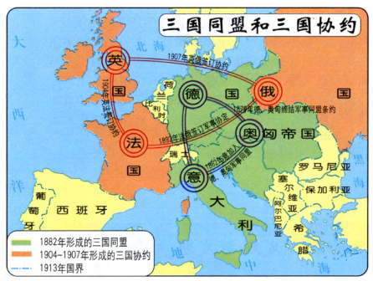
4.影响
(1)对殖民者：帝国主义之间扩张与争夺的加剧，
孕育着新的更大的冲突。
(2)对世界：世界上几乎所有国家和地区都
被卷入资本主义世界市场当中，世界越来
越紧密地连为一体。
(3)对殖民地半殖民地:
①破坏性：打破了当地传统的经济结构；
殖民统治和掠夺给殖民地半殖民地人民带来了深重的灾难；形成了人类历史上由少数资本主义国家奴役和控制世界上绝大部分土地和人口的极不合理的状态。被压迫人民的反抗斗争不断高涨（亚非拉民族解放运动）。
②建设性：传播先进生产方式、生活方式和思想观念，客观上促进了殖民地历史的发展与进步。（客观进步性）

Slide 23
走向高考考场
例 ［2017·全国Ⅲ卷·40 题节选］
材料 1602 年，荷兰东印度公司成立以后，荷兰人曾先后进攻澳门、台湾，遭到明朝官民的坚决抵抗而失败。1608 年，荷兰东印度公司董事会发出指示：“我们必须用一切可能来增进对华贸易，首要目的是取得生丝，因为生丝利润优厚。”1621 年，荷兰人得知西班牙人也计划占领台湾，遂于次年再次侵占澎湖，并于 1624 年侵占台湾南部。1642 年，其势力扩张到台湾北部。
1661 年，郑成功进军台湾，并正告荷兰驻军，台湾和澎湖列岛应由中国政府管辖，岛屿上的居民都是中国人，“他们自古以来占有并耕种这一土地”。荷兰人试图以赔款的方式换取郑成功退兵，被拒绝。
郑成功收复台湾后，台湾根据郡县制，设立一府二县；兴建孔庙，建立学院、府学、社学等完整的学校体系；开科取士，“三年两试，照科、岁例开试儒童”；许多文人学士随之入台，写下了台湾第一批文学作品；大量移民涌入，台湾的人口迅速增加。
——摘编自陈孔立主编《台湾历史纲要》
（1）根据材料并结合所学知识，概括荷兰侵占中国台湾与澎湖的历史背景和目的。

Slide 24
解析：第一小问背景，根据“荷兰东印度公司成立”“必须用一切可能来增进对华贸易，首要目的是取得生丝，因为生丝利润优厚”并结合所学得出荷兰海外贸易快速发展，与东方的贸易利润巨大；根据所学可知随着新航路的开辟，葡萄牙、西班牙、荷兰等国开始了殖民扩张；17 世纪前半期，处于明末清初战乱之际，中央政府无暇他顾，也给了荷兰人可乘之机。
第二小问目的，根据“我们必须用一切可能来增进对华贸易，首要目的是取得生丝，因为生丝利润优厚”得出扩大对中国的殖民贸易，攫取高额利润；根据“1621年，荷兰人得知西班牙人也计划占领台湾，遂于次年再次侵占澎湖，并于 1624 年侵占台湾南部”得出与西班牙进行殖民贸易竞争；结合所学可知，荷兰侵占中国台湾与澎湖是为了将台湾作为其殖民据点。
答案：历史背景：新航路开辟，殖民扩张；荷兰海外贸易快速发展，与东方的贸易利润巨大；明末战乱之际，中央政府无暇他顾。目的：建立殖民据点；扩大对中国的殖民贸易，攫取高额利润；与西班牙进行殖民贸易竞争。

Slide 25
课堂练习
1.据估计，1500 年拉丁美洲的印第安人人口大约是 4 000 万，到 17 世纪中叶降到 1 000 万人左右，造成这一现象的主要原因是 （ ）
A. 欧洲国家的殖民扩张 B. 奴隶贸易的盛行
C. 第二次工业革命扩展 D. 第一次工业革命的开展
2.18 世纪 60 —80 年代，印度商人被排斥在收购手工业商品的活动范围之外。东印度公司规定，印度织布工人在未完成公司订货之前，不得为其他人和其他市场工作。这表明印度纺织业 （ ）
A. 已成为国民经济的支柱 B. 得到了东印度公司的支持
C. 因英国的排挤走向萧条 D. 被卷入资本主义世界市场
A
D

Slide 26
3.［2019·四川德阳模拟］1884—1885 年，英、法、德等国在柏林召开会议。经过激烈讨价还价，最后签署《柏林会议总议定书》，规定：任何国家在非洲占领新的土地，必须通知其他国家，占领方为有效；各国所占非洲大陆之沿岸地区，有责任保证贸易自由和过境自由。据此推知，此次柏林会议（ ）
A. 解决了欧洲列强争夺非洲的矛盾 B. 适应了资本主义发展的需要
C. 确立了国际经济交流的基本准则 D. 导致了世界殖民体系的形成
4.19 世纪晚期，以非洲和中国为重点，列强在世界范围内掀起了争夺与瓜分狂潮。到19世纪末20世纪初，整个世界几乎被资本主义列强瓜分完毕。此时 （ ）
A. 资本主义世界市场初步形成 B. 全世界都成了列强的殖民地
C. 第二次工业革命已趋于完成 D. 争夺世界的主要国家是英美
B
C

Slide 27
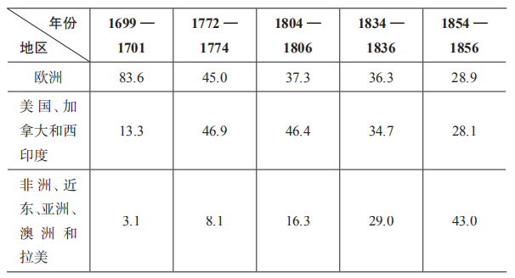
5.［2019·浙江十校联盟适应性考试］下表反映了英国不同时期工业制成品出口的地域分布情况（单位：%）。表中信息表明 （ ）
C
A. 亚非拉地区经济发展水平大大提高
B. 英国产品的国际竞争力不断增强
C. 亚非拉地区殖民化程度逐渐加深
D. 英国在欧洲的贸易额呈下降的趋势
6. 19 世纪末，欧洲国际法学家将世界上的国家划分为“文明”“半文明”和“野蛮”等不同类别，将国际法界定为“文明国家之间的法律”。这反映了（ ）
A. 西方主导了国际体系 B. 世界市场的最终形成
C. 不同文明间冲突加深 D. 国际规则的逐步完善
A

Slide 28
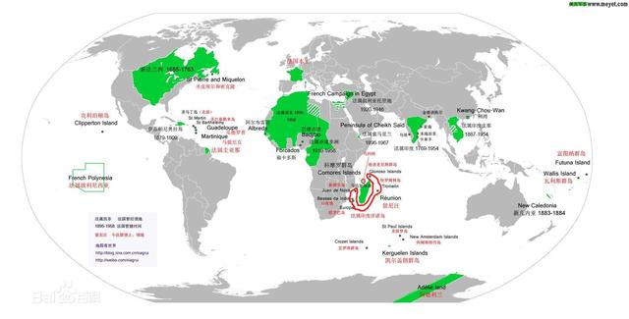
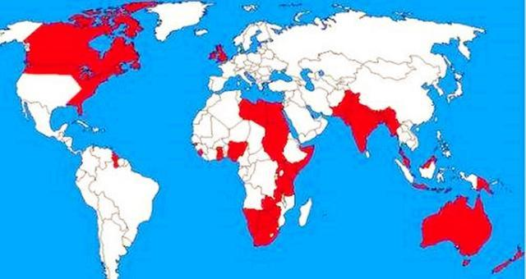
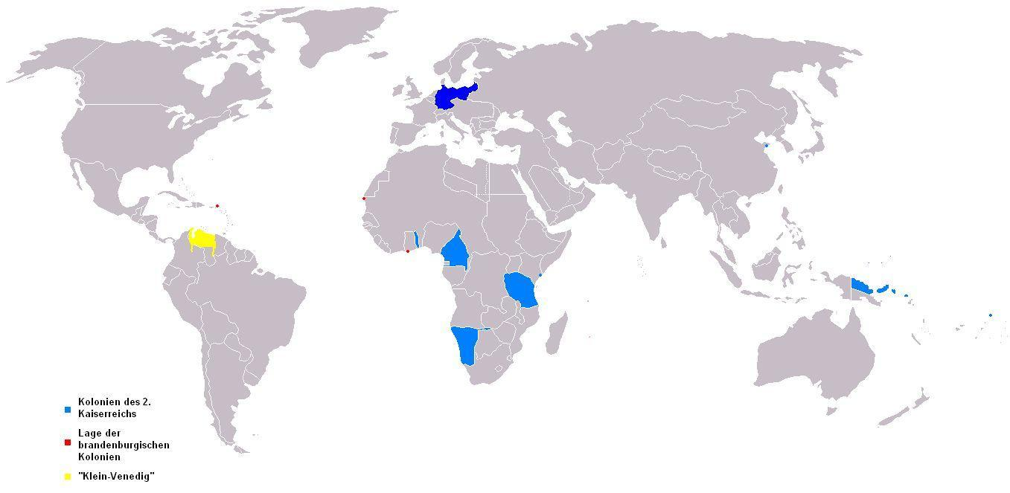
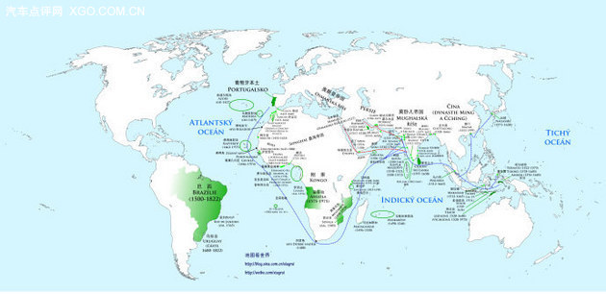
指出下图殖民地的殖民国家？

